Slide 1
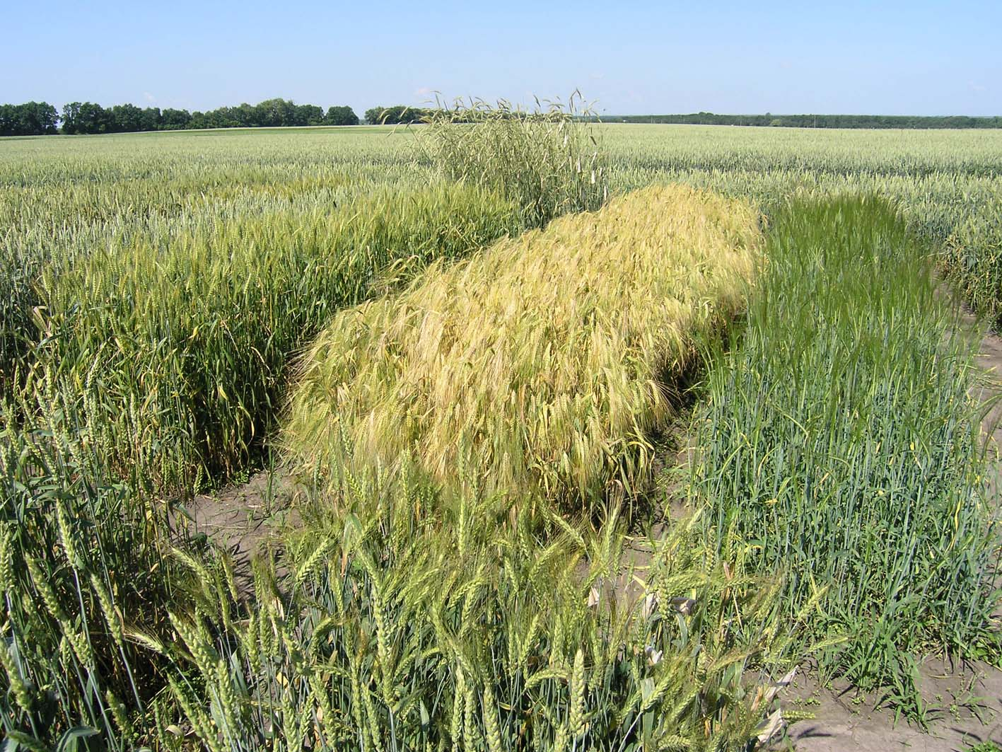
Міністерство освіти і науки України Білоцерківський національний аграрний університет
Дослідне поле

Slide 2
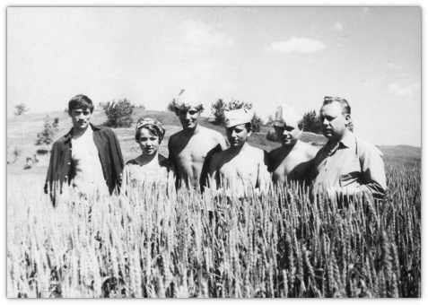
90 років

Slide 3
90 років
На базі Навчально-наукового-дослідного центру, створено структурний підрозділ – «Дослідне поле», якому в цьому році виповнилось 90 років, воно розташоване в Білоцерківському районі Київської області.
Дослідне поле засновене 1926 році коли на території парку Олександрія в урочищі Ланок, на площі 38 га, було створено науковий підрозділ «Дослідне поле».
З 1928 року на ньому вже проводилось дослідження по 13 наукових темах. Дослідне поле було і залишається основною матеріально-технічною базою підготовки фахівців найвищої кваліфікації.

Slide 4
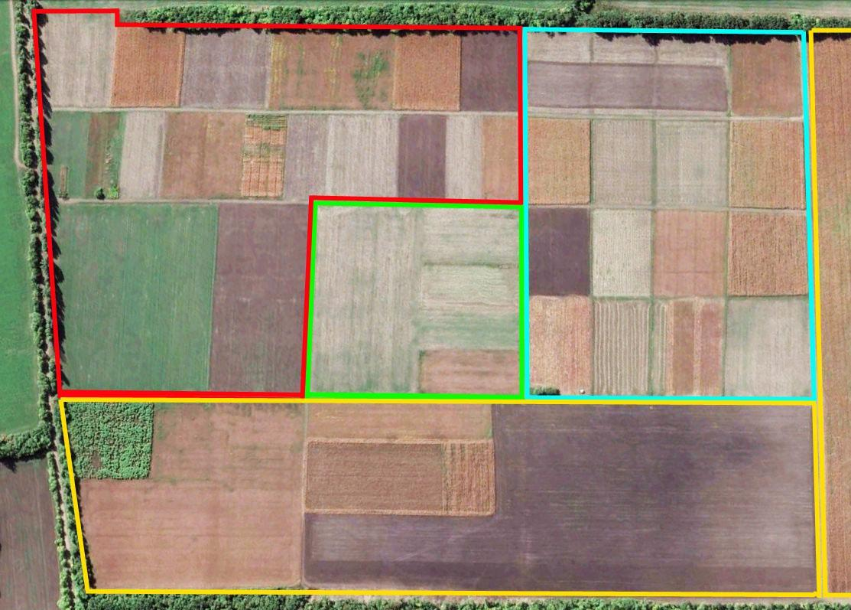
Сьогодення
На сьогоднішній день дослідне поле це наукова лабораторія під відкритим небом, яка розміщена на землях навчального наукового дослідного центру на площі 129,8 га.

Slide 5
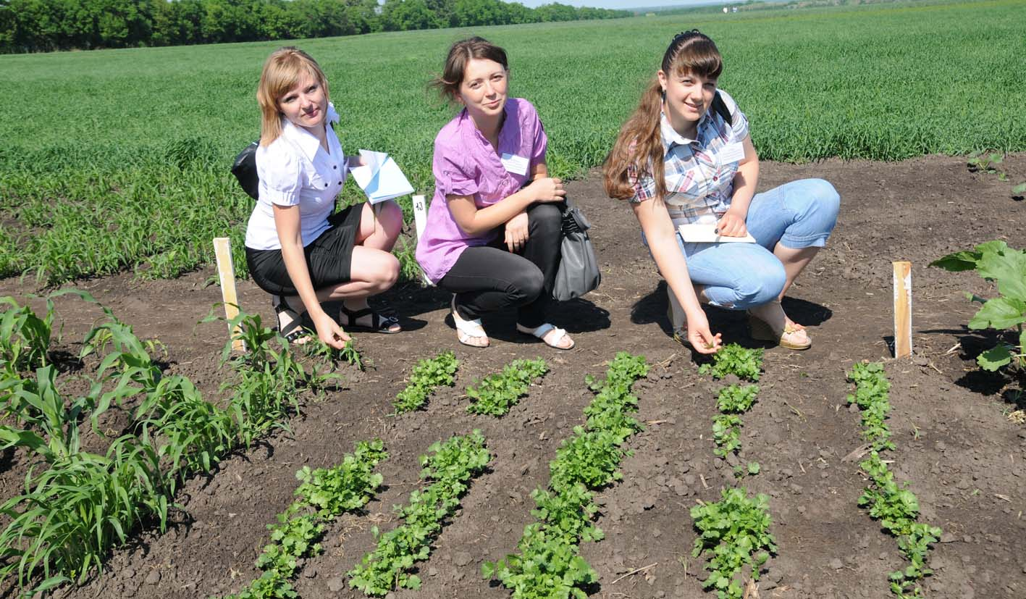
Навчальна практика
Головною метою діяльності дослідного поля є проведення виробничої практики та науково-дослідницької роботи студентами

Slide 6
Навчальна практика
Головною метою діяльності дослідного поля є проведення виробничої практики та науково-дослідницької роботи студентами

Slide 7
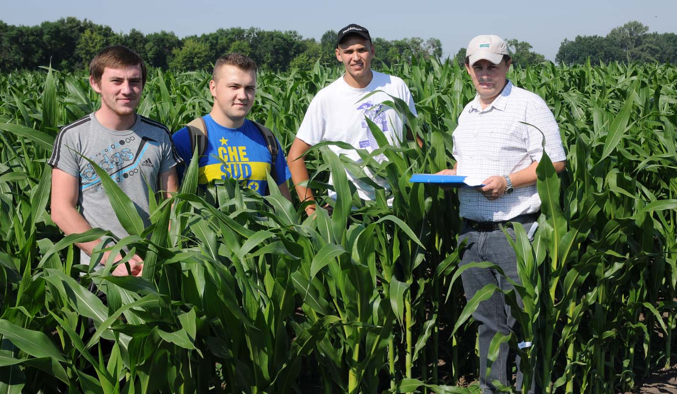
Навчальна практика
Головною метою діяльності дослідного поля є проведення виробничої практики та науково-дослідницької роботи студентами

Slide 8
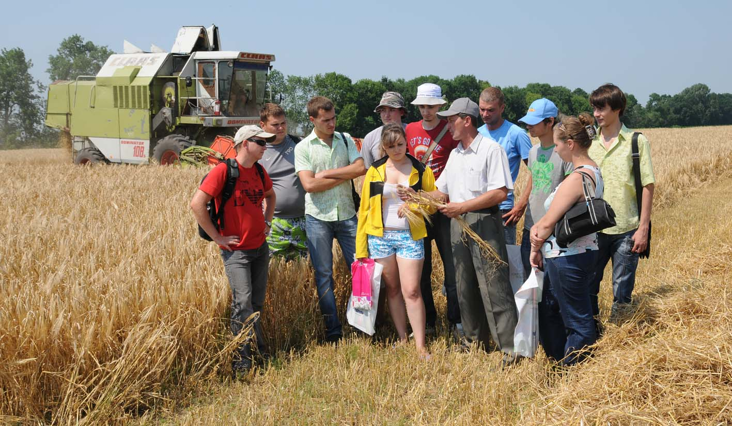
Навчальна практика
Головною метою діяльності дослідного поля є проведення виробничої практики та науково-дослідницької роботи студентами

Slide 9
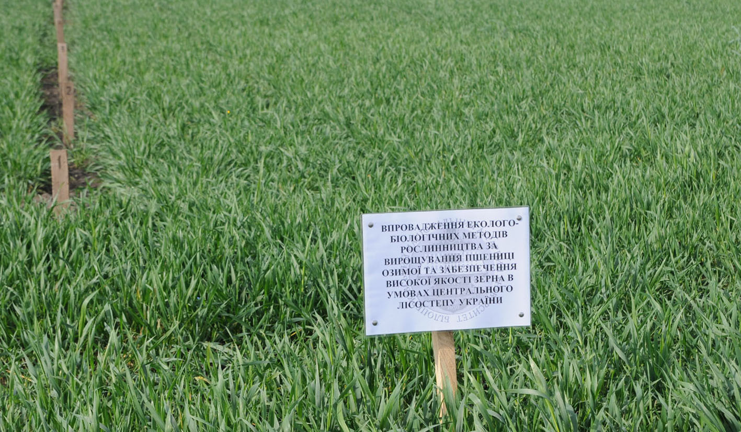
Наукова робота
На базі дослідного поля проводяться наукові дослідження співробітниками університету, проходить підвищення кваліфікації професорсько-викладацького складу, спеціалістів сільськогосподарських підприємств, розробка та впровадження технологій чи їх окремих елементів з вирощування сільськогосподарських культур

Slide 10
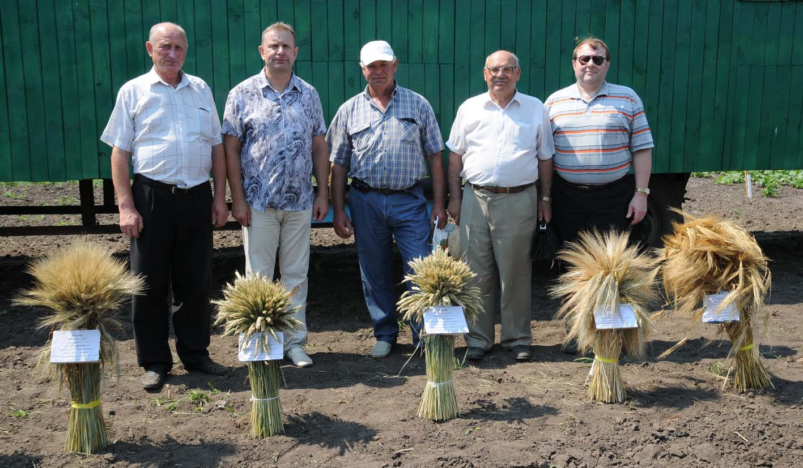
Наукова робота

Slide 11
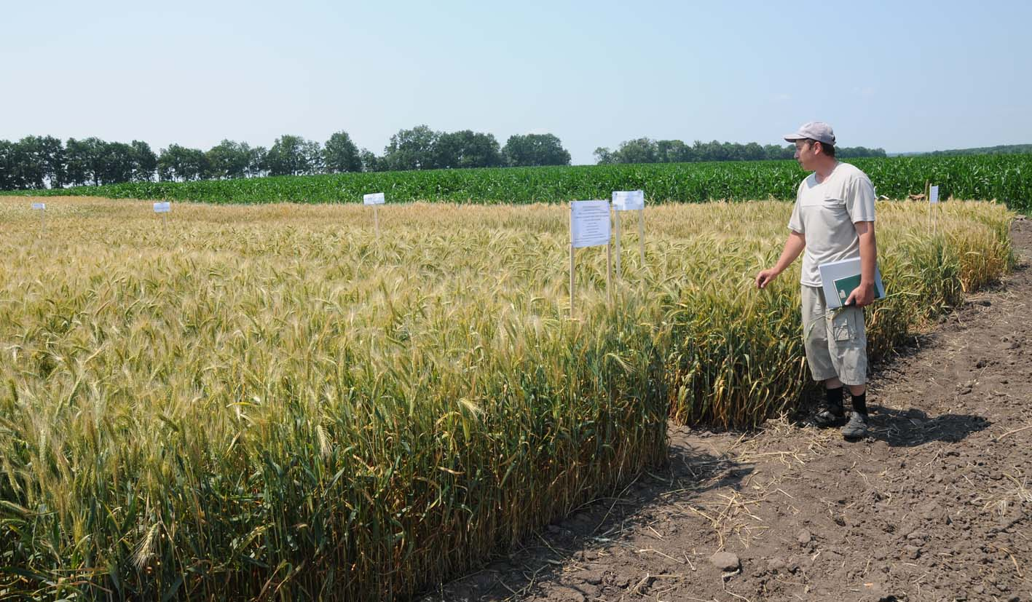
Наукова робота

Slide 12
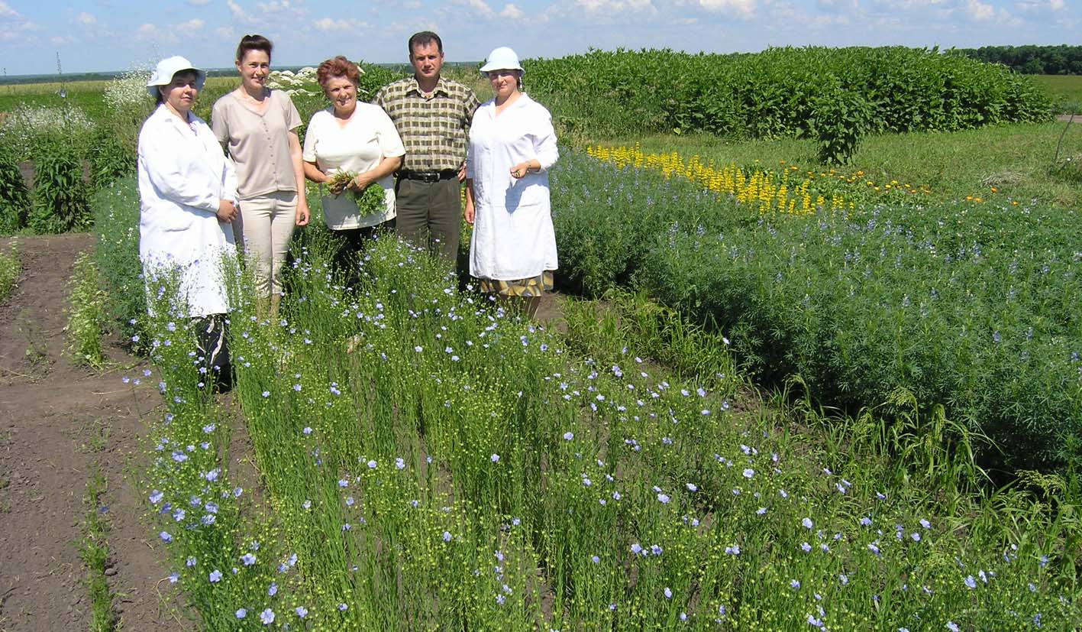
Наукова робота

Slide 13
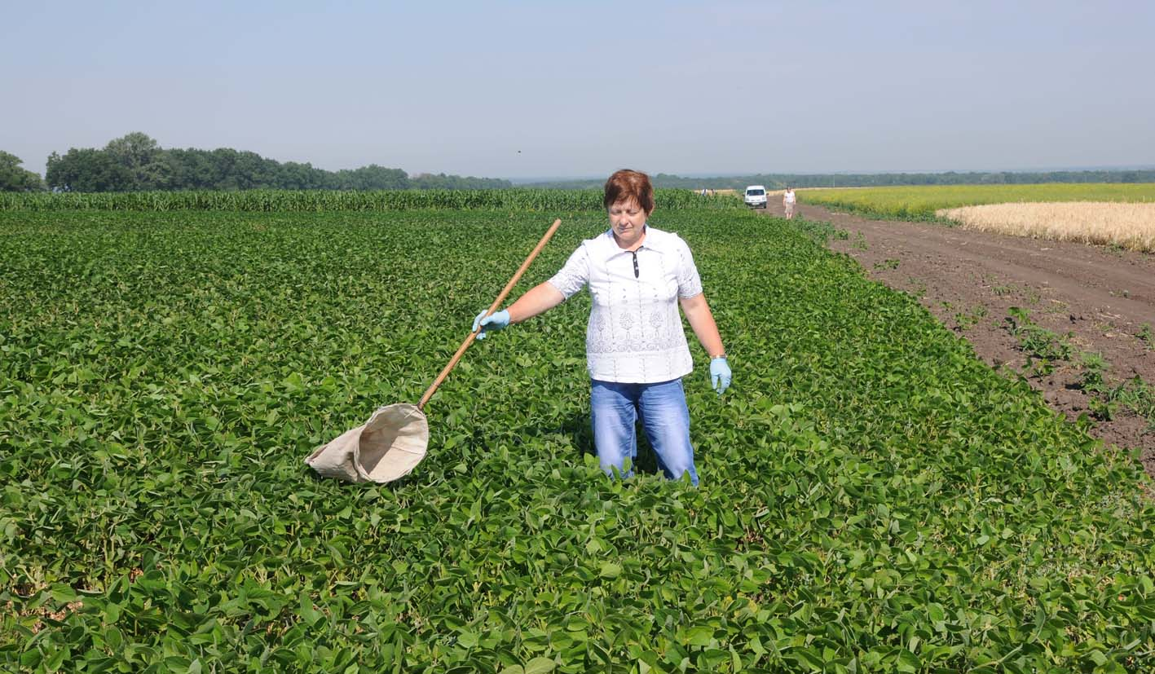
Наукова робота

Slide 14
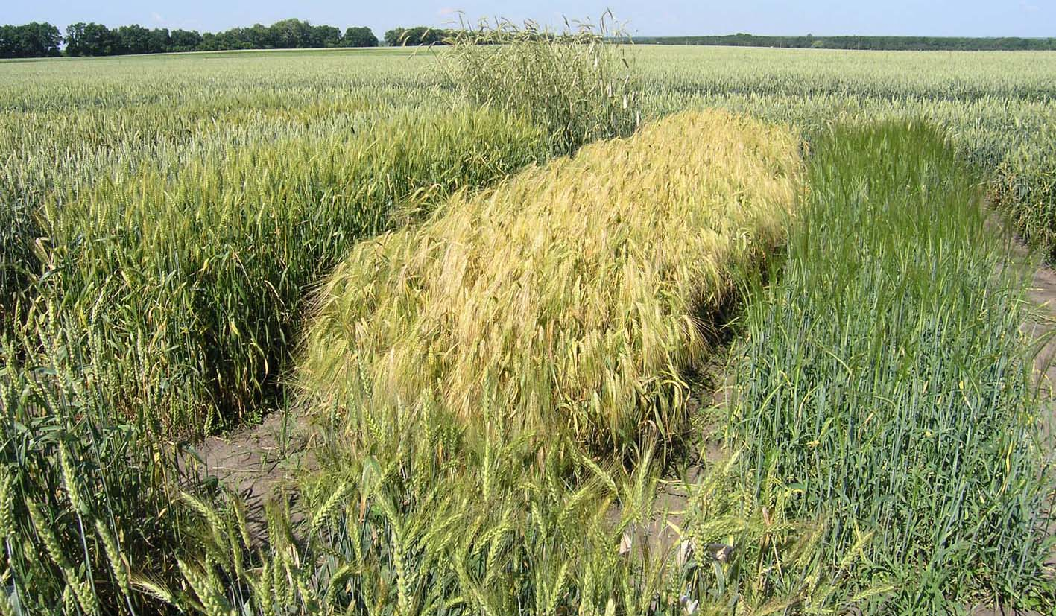
Наукова робота

Slide 15
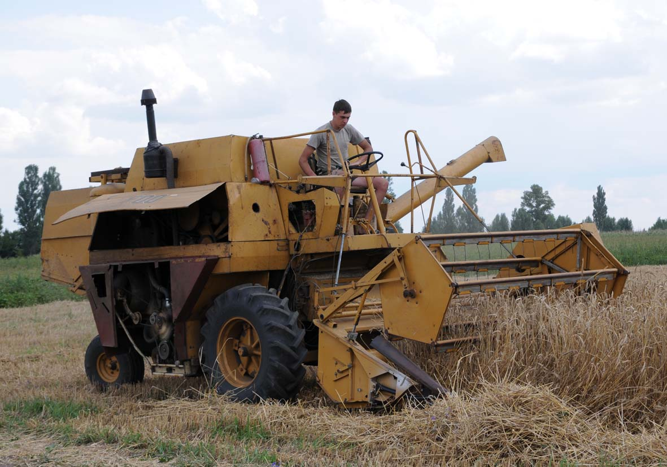
Матеріально-технічна база
Дослідне поле має 32 одиниці сільськогосподарської техніки: в тому числі 8 тракторів, 6 сівалок, 2 плуги, 6 культиваторів, 4 дискового знаряддя, збиральна техніка представлена комбайнами: Джон Дір 1, Клаас 2, Сампо – 500 1. Навчально-наукове забезпечення дослідного поля представлене біотехнологічною лабораторією та сучасною переносною агрохімічною лабораторією.

Slide 16
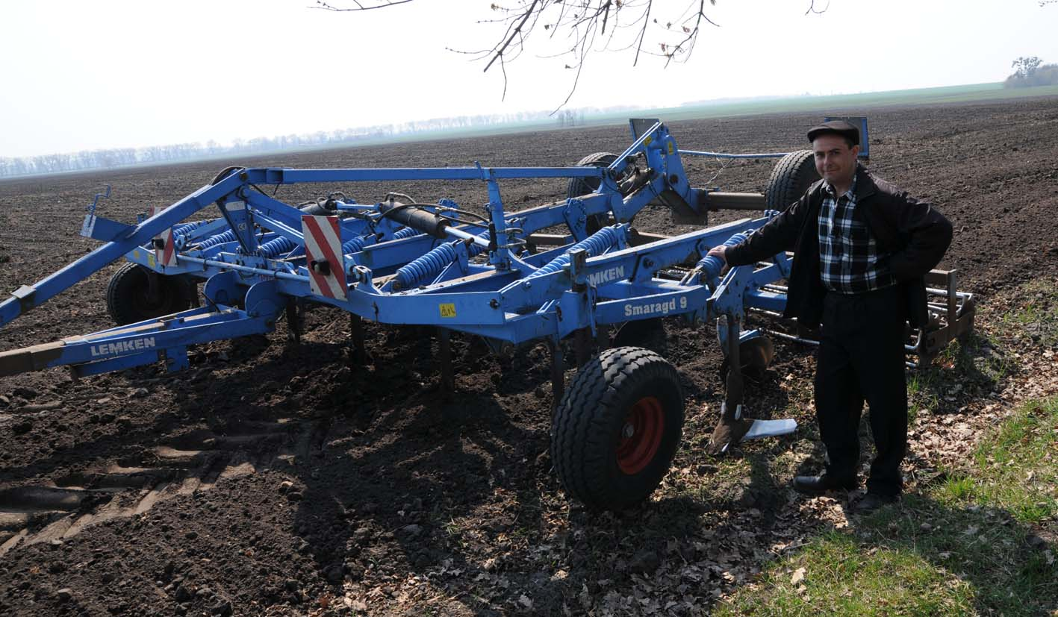
Матеріально-технічна база

Slide 17
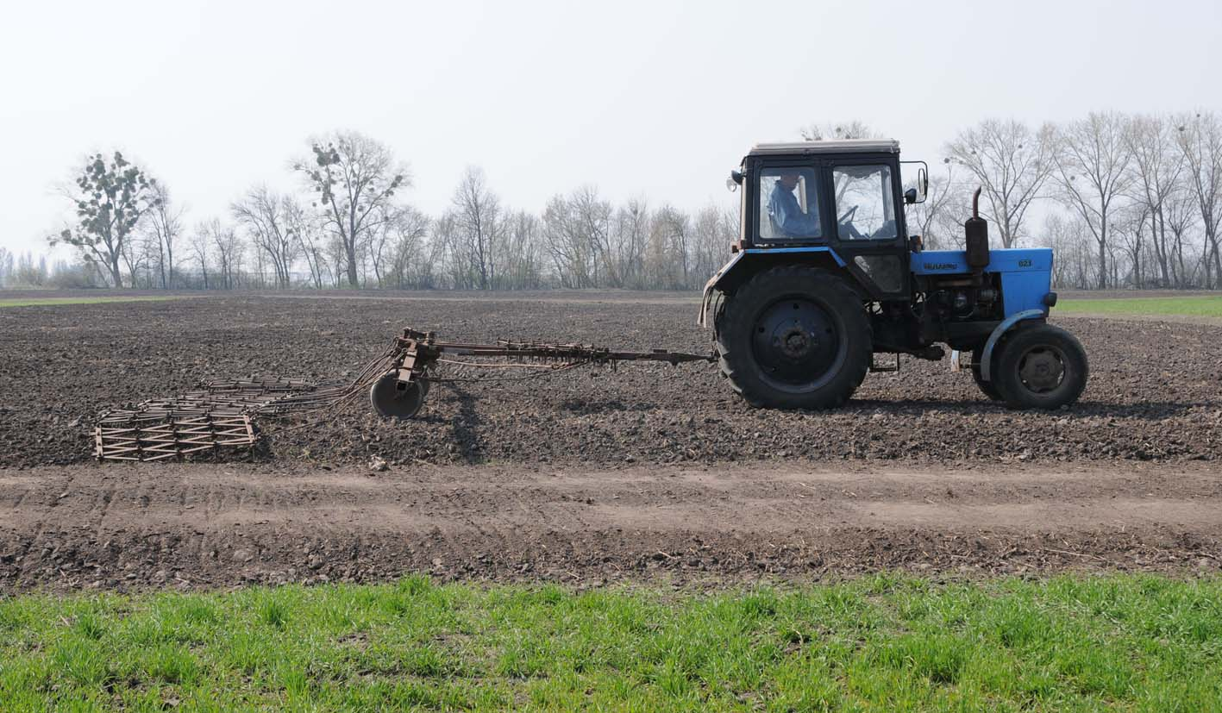
Матеріально-технічна база

Slide 18
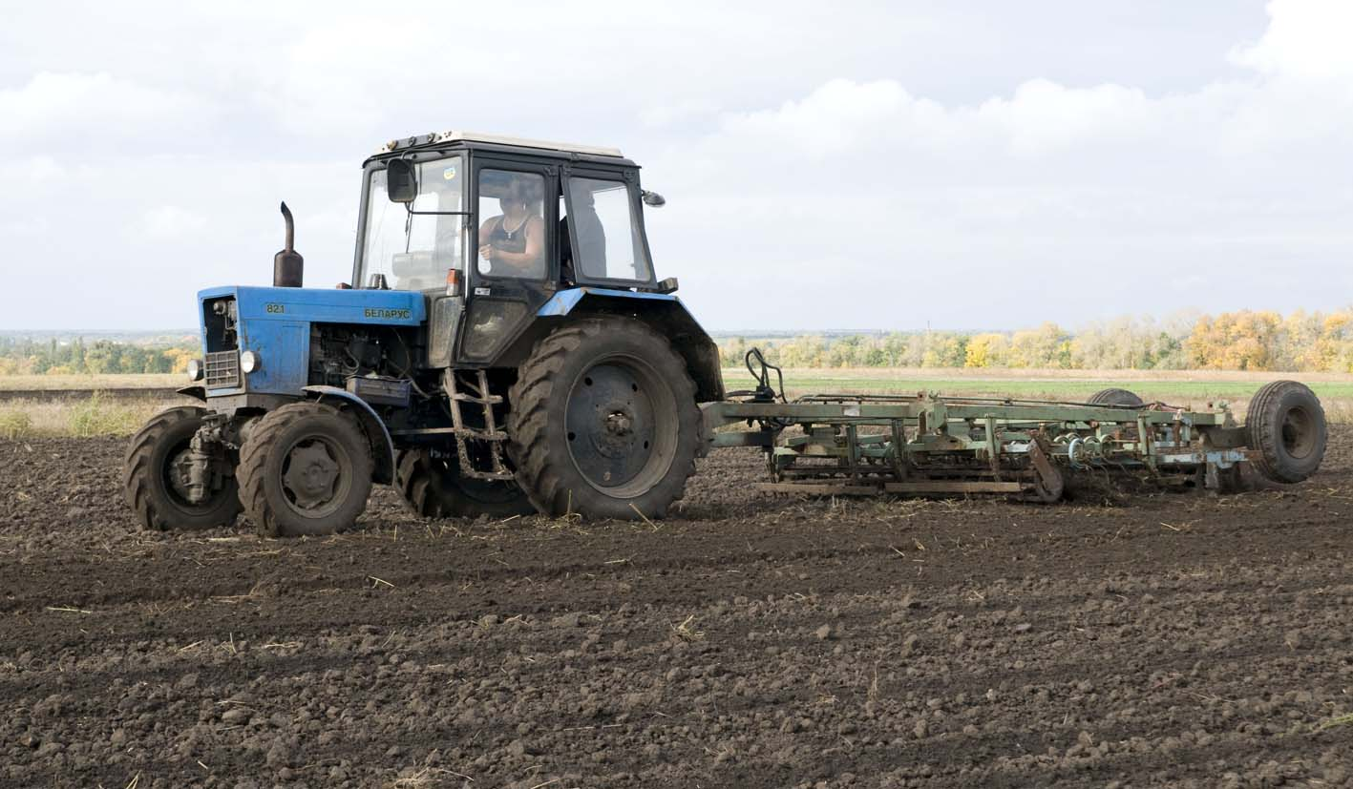
Матеріально-технічна база

Slide 19
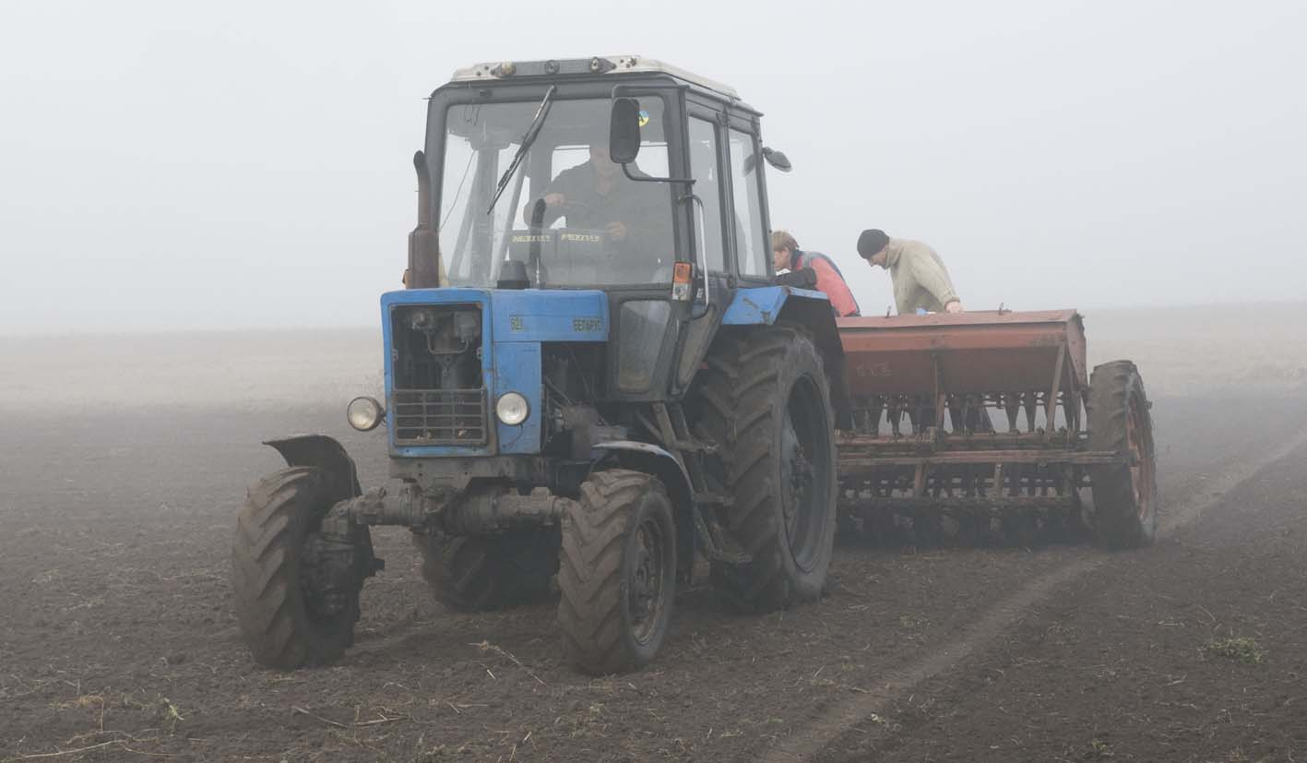
Матеріально-технічна база

Slide 20
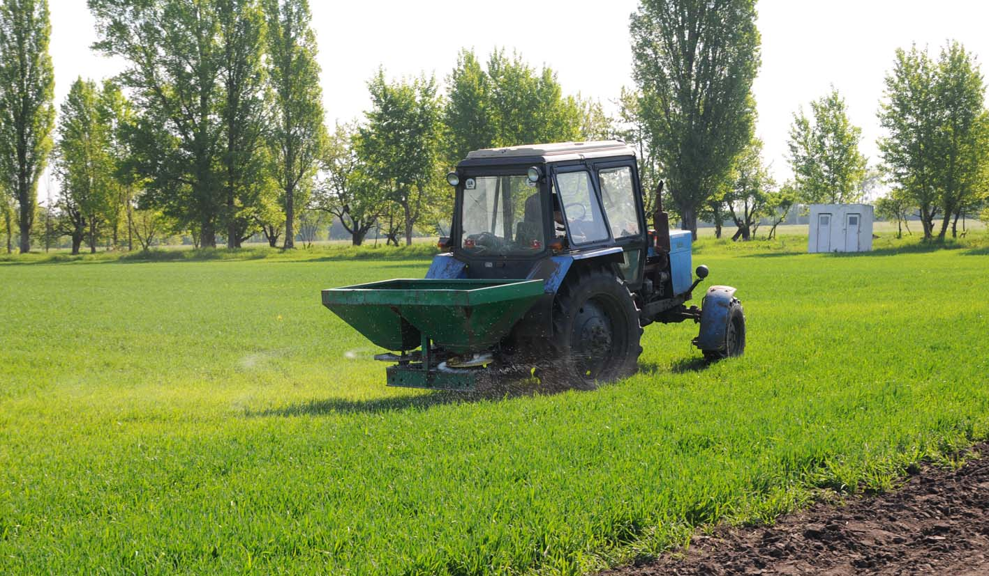
Матеріально-технічна база

Slide 21
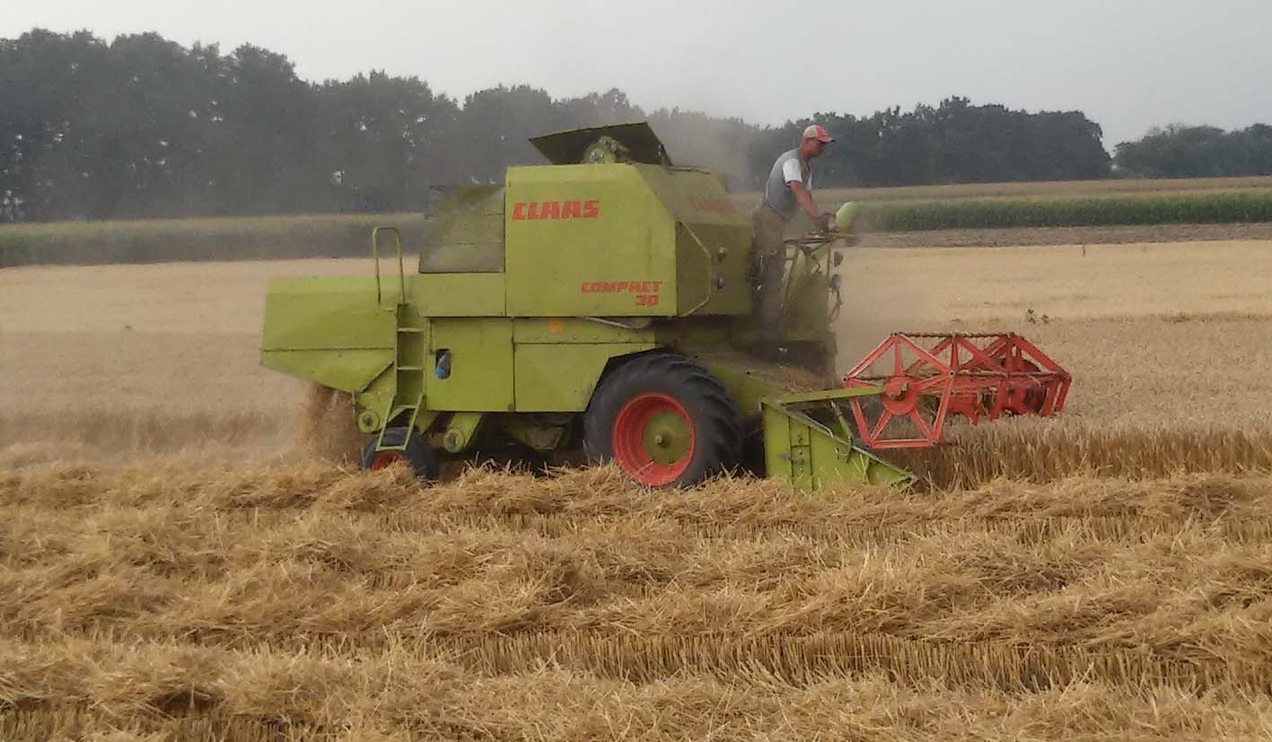
Матеріально-технічна база

Slide 22
Співпраця
Разом з провідними міжнародними аграрними компаніями: «Монсанто», «КВС», «Доу Сідз», «Євраліс» проводяться дослідження з розробки сортової технології провідних сільськогосподарських культур. В 2016 році дослідне поле виробило продукції на суму 1 327 630 грн і отримало прибутку 428 435 грн або 3300,7 на 1 га сівозмінної площі.

Slide 23
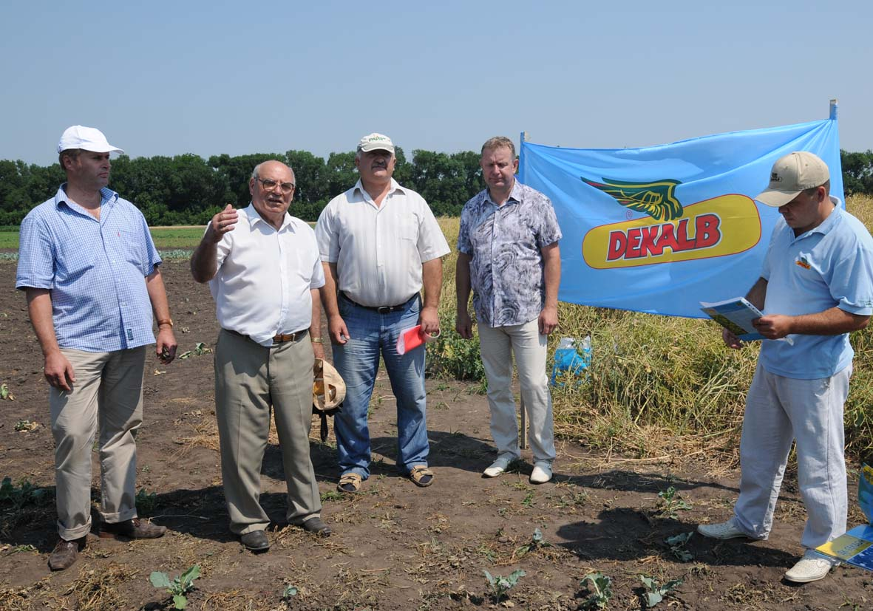
Співпраця

Slide 24
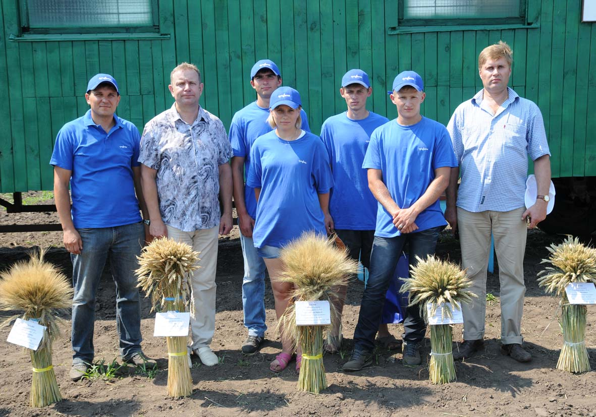
Співпраця

